Slide 1
Федеральное государственное бюджетное учреждение «Всероссийский центр экстренной и радиационной медицины им. А.М.Никифорова» МЧС России
ОСОБЕННОСТИ ВЕДОМСТВЕННОЙ МЕДИЦИНЫ НА ПРИМЕРЕ ВЦЭРМ им.А.М.Никифорова
МЧС России
М.Ю.БАХТИН
помощник директора по медицинским информационным технологиям
Центр, сотрудничающий со Всемирной организацией здравоохранения по проблемам лечения и реабилитации участников ликвидации ядерных и других аварий и катастроф
Центр Международной системы медицинской готовности к чрезвычайным радиационным ситуациям (REMPAN)

Slide 2
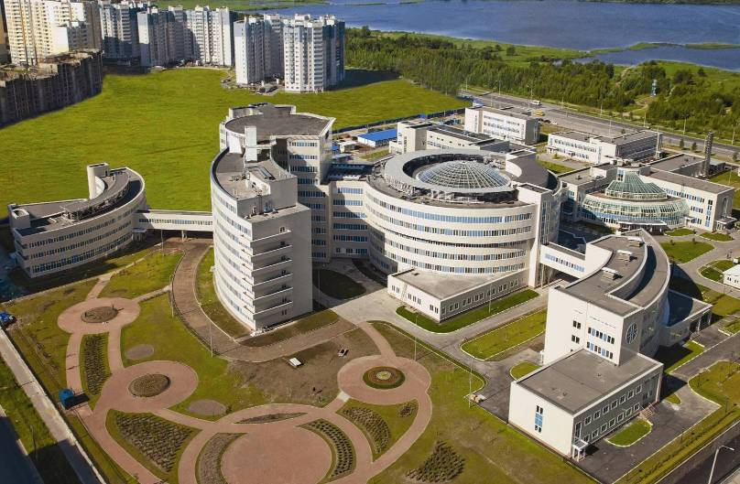
ФГБУ ВЦЭРМ им.А.М.Никифорова МЧС России
2 стационара и поликлиника
900 врачей и медсестер
530 коек
За 2022 год:
17’900+ стационарных пациентов
12’000+ операций
150’000+ амбулаторных посещений

Slide 3
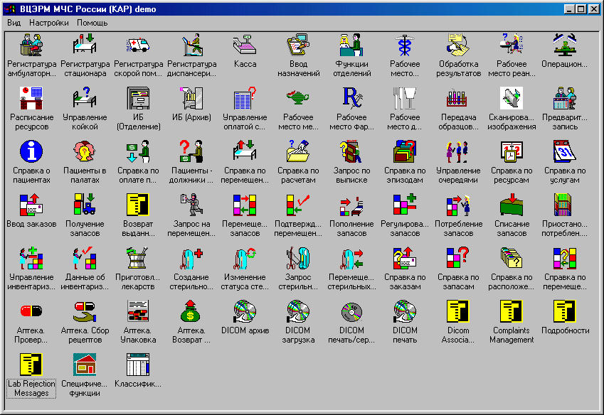
2001 – 2010 MedTrak & LabTrak

Slide 4
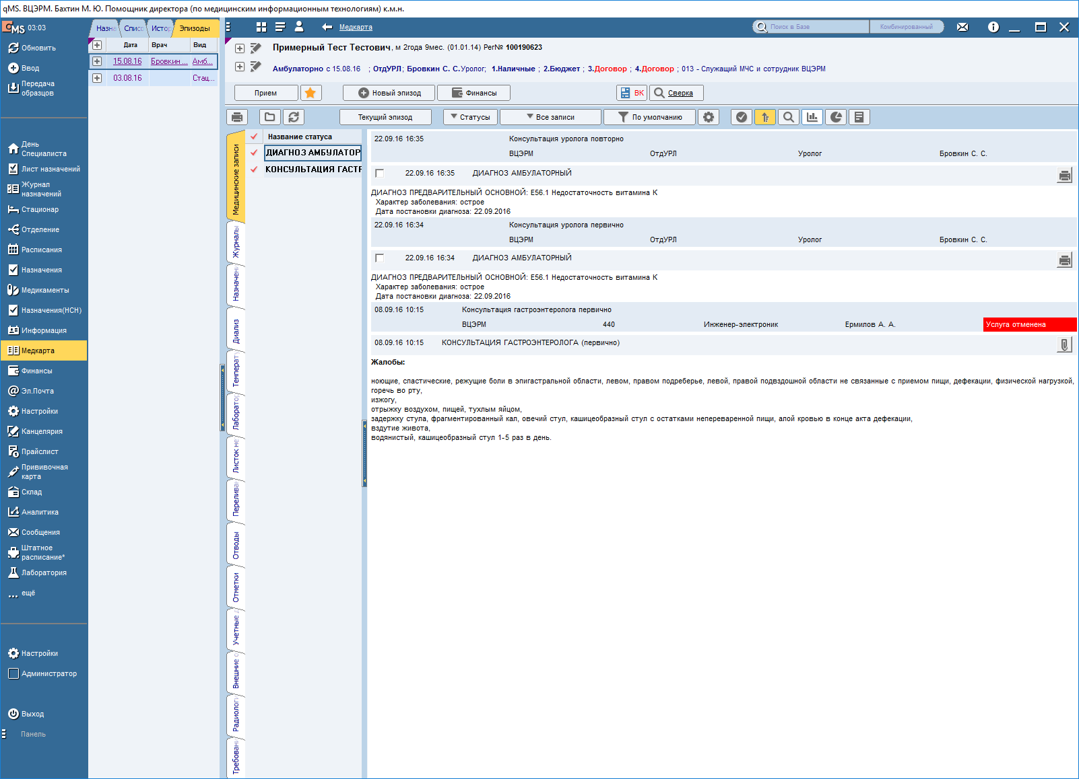
2010 – по настоящее время – МИС qMS

Slide 5
Охват ведомственной медицины
Силовые структуры (МО, МВД, ФСБ, РГв, МЧС etc.)
Транспорт (авиационный, морской, наземный, ЖД, метро, такси)
Грузоперевозки
Экстремальный факторы: Атомная отрасль, Полярники etc.
Вредные производства (добыча, переработка, транспортировка)
Спорт высоких достижений
…

Slide 6
Основные задачи ведомственной медицины
Отбор (медицинский, психологический, психофизиологический)
Регулярные, периодические и углубленные медицинские осмотры, пред/послерейсовые (сменные etc.)
Лечение специализированной и ВМП
Реабилитация и санаторно-курортное лечение
Сохранение здоровья и работоспособности здорового человека
Обеспечение безопасной и эффективной деятельности!!!

Slide 7
МО = ЛПУ
Лечебное
Профилактическое
Жалобы
Диагноз
МЭС лечения
рекомендации
План УМО
Стандарт обследования
Экспертное решение
Реабилитация

Slide 8
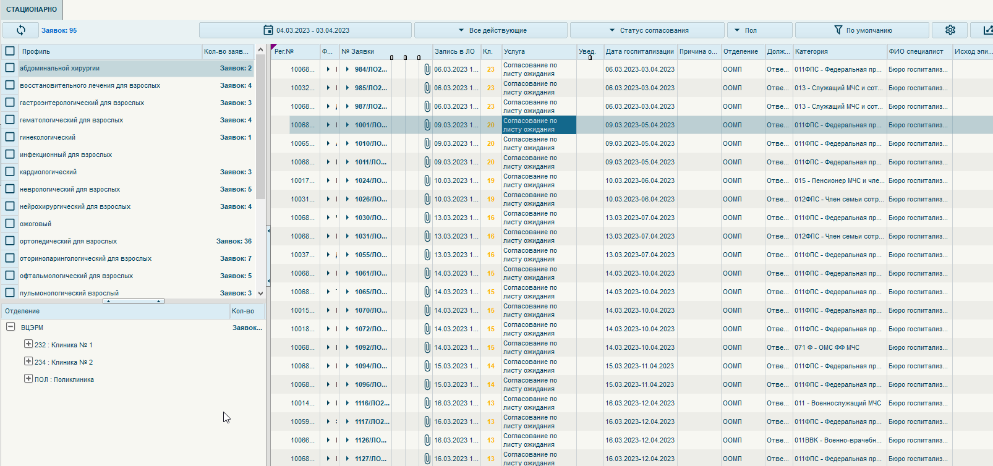
Составление графика на УМО
Картинка с очередью на УМО
Планирование поступления в стационар

Slide 9
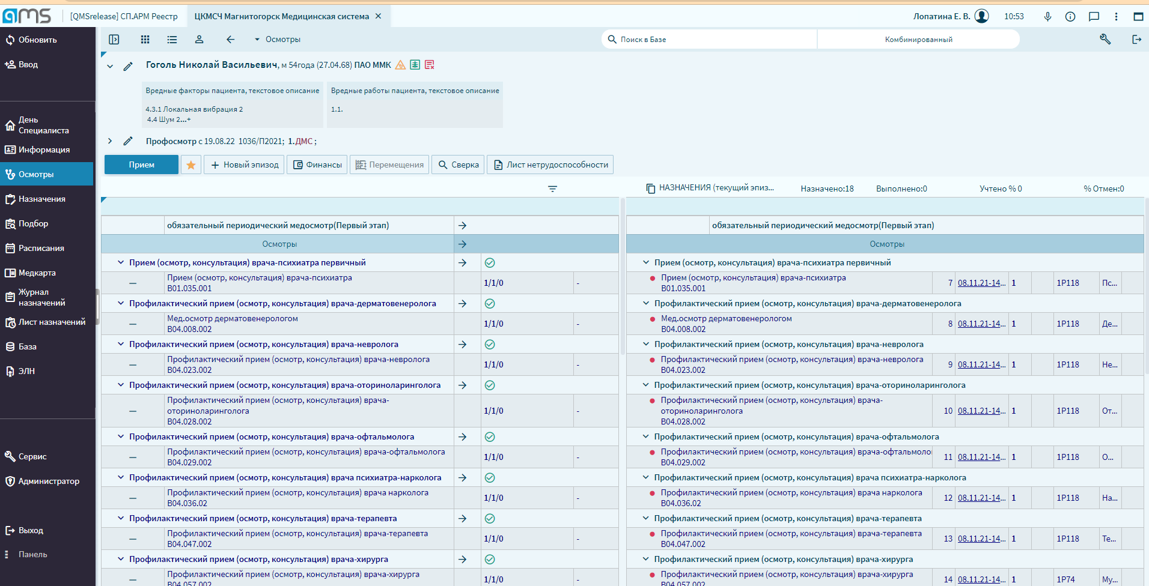
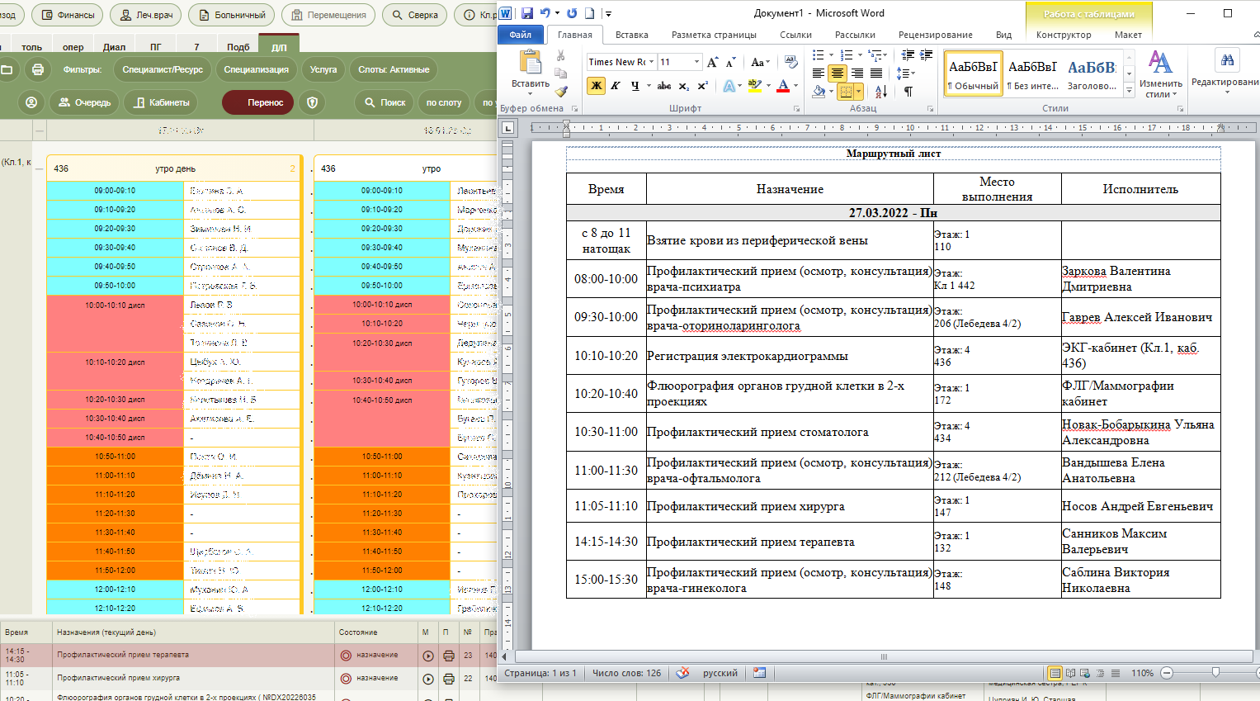
Определение объема УМО
Картинка расписание как пациента упихали в график
Перечень диагностических мероприятий не из жалоб, а на основании приказов по определению годности к определенным видам деятельности

Slide 10
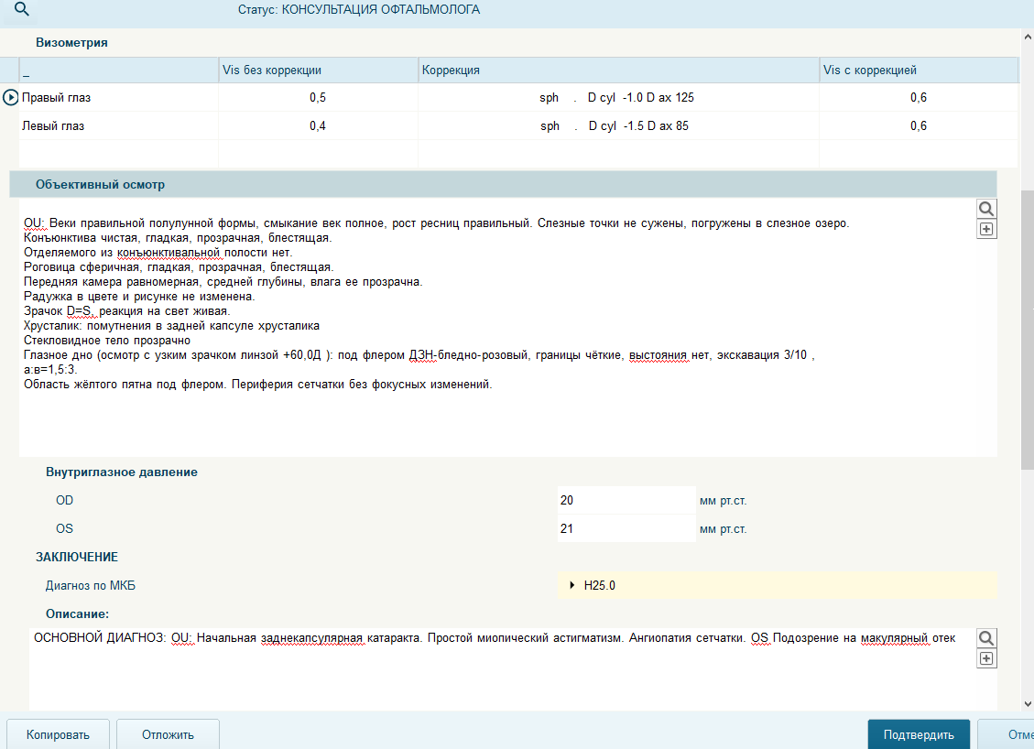
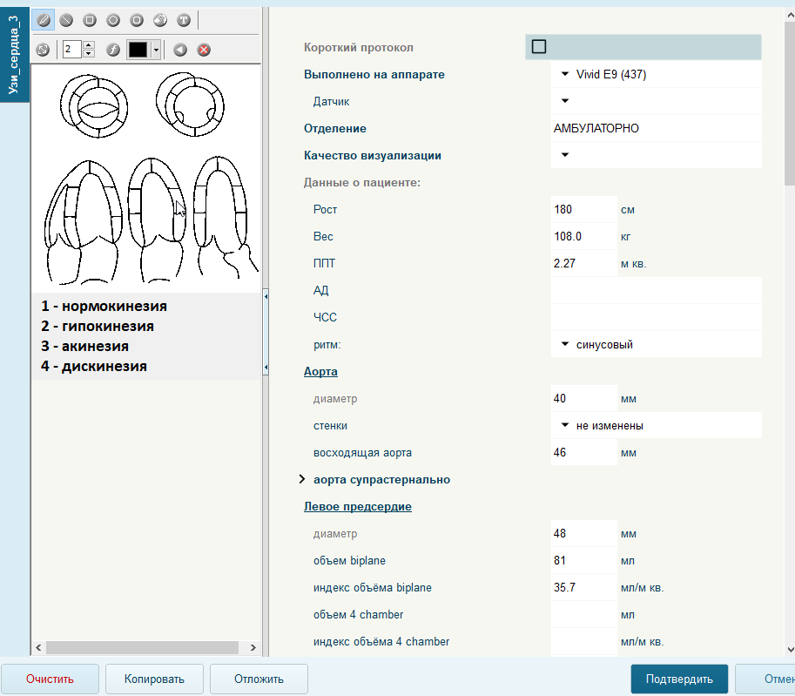
Структурированные записи
Регламентированный перечень исследований => максимально структурированные записи

Slide 11
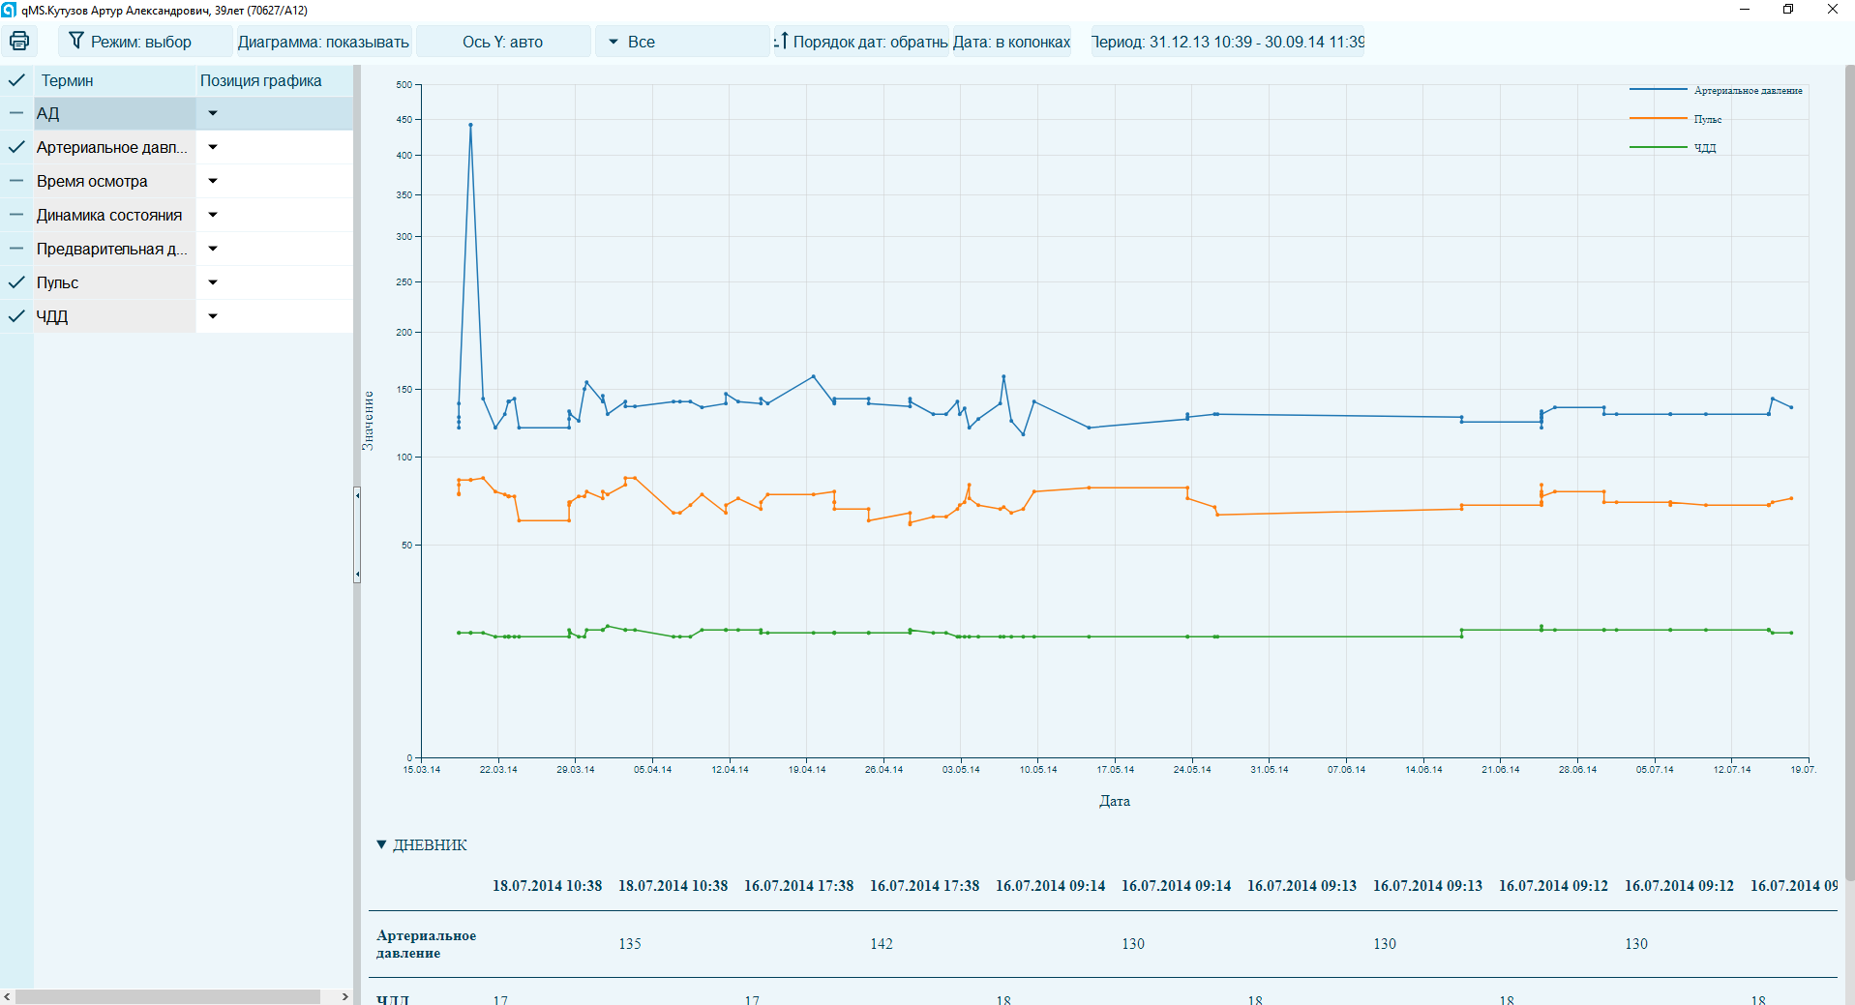
Структурированные записи
Клинические данные в динамике

Slide 12
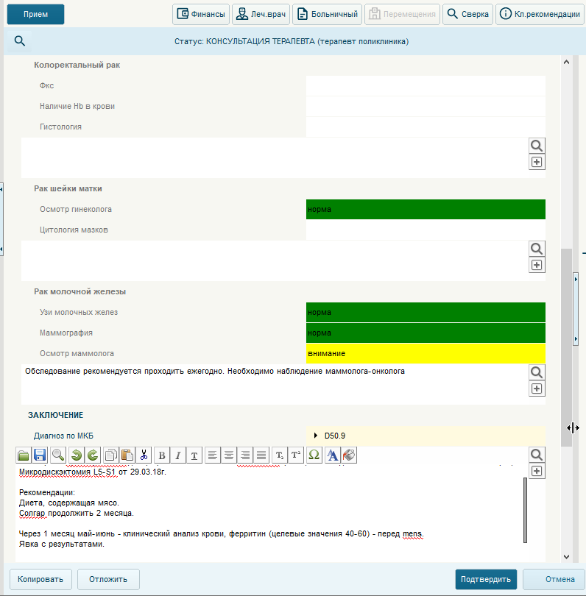
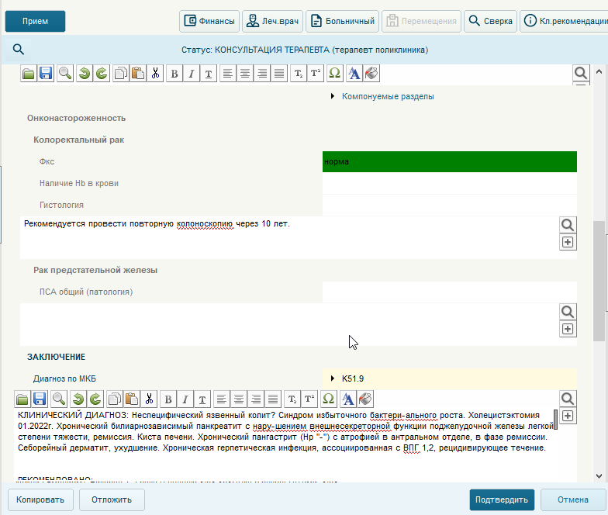
Экспертное заключение о годности
Картинка светофор с результатами (как для онкологии)
Подведение итогов о результатах УМО и экспертное заключение

Slide 13
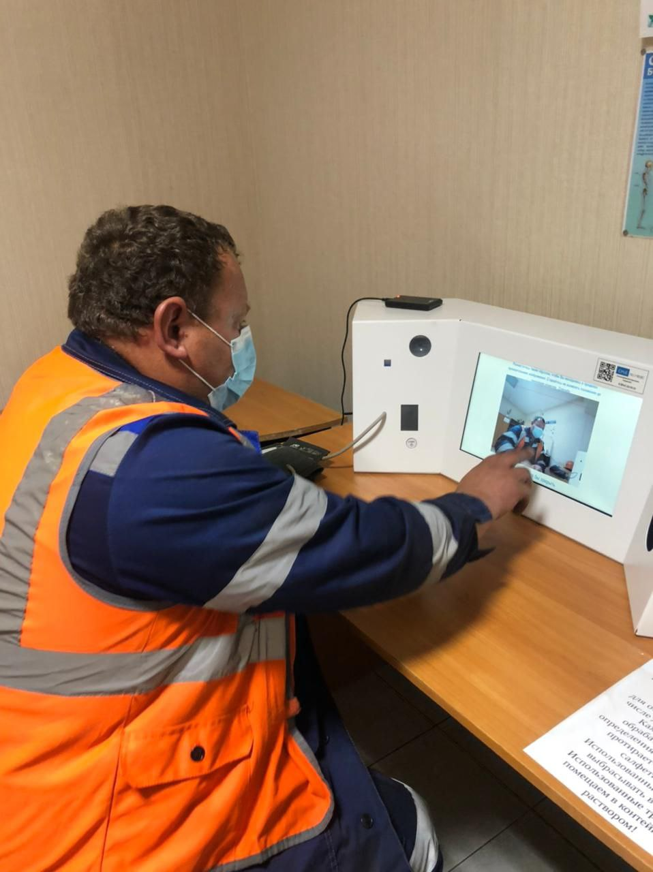
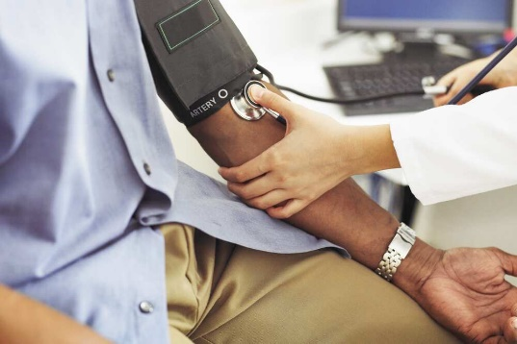
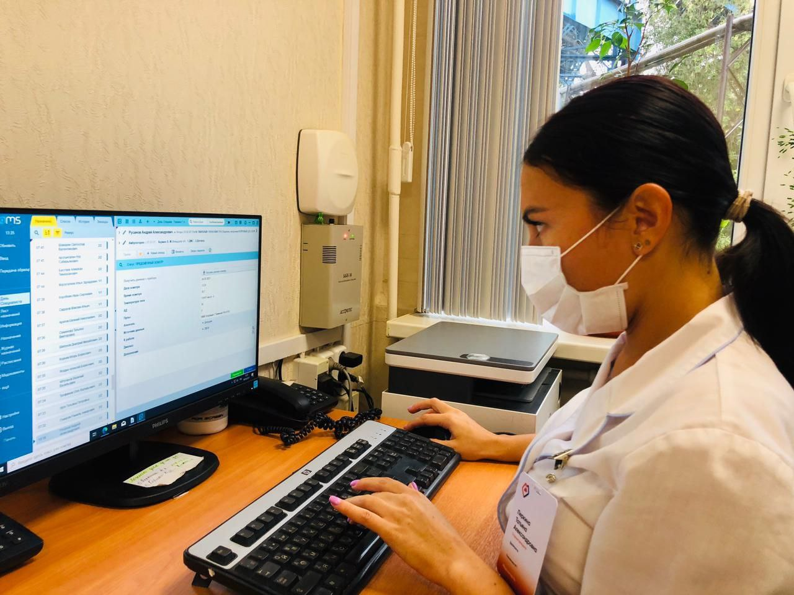
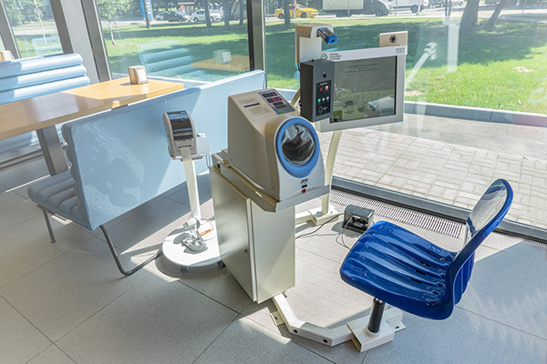
Регулярные медицинские осмотры (предрейсовые)
Пред(после) рейсовый / сменный осмотр на предприятии
Дистанционно!!!

Slide 14
Здравоохранение Ведомственное VS Гражданское
Проблема | Ведомственное | Гражданское
Массовое поступление из очага | Медицинская сортировка Перераспределение ресурсов | Друг за другом
Идентификация пациента | ✓ | ✓
Ведение записей в приемном отделении | Шаблоны записей, наборы назначений | Шаблоны записей, наборы назначений
Отказ от бумажных записей (ПЭП / УНЭП / УКЭП) | ✓ | ✓
Ограничение доступа к записям на основе роли | ✓ | ✓
Обособленный сегмент сети без интернет(а) | ✓ | ± → ✓
Обмен записями между этапами оказания помощи (телемедицина) | ✓ | ✓

Slide 15
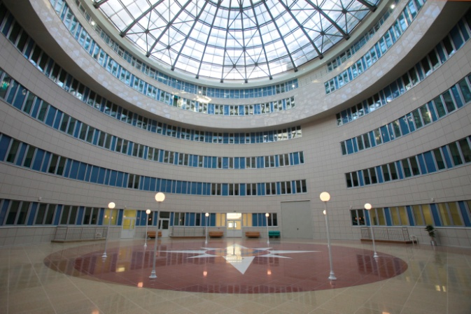
Спасибо за внимание!
Бахтин Михаил Юрьевич
ФГБУ ВЦЭРМ им.А.М.Никифорова МЧС России
cmio@nrcerm.ru

